Slide 1
LUZ ESTUTURADA
Conteudo
01
02
Motivaçao e objetivos
Introduçao
Geração de luz estruturada com uso de moduladores espaciais de luz
03
Projeto de licenciatura em Física
22 de julho 2024
Tecnicas de modelaçao de luz
Autor:
Mohamed Haddadi
Orientador:
Gil Fernandes
04
05
06
Setup e GUI
Resultados exprimentais
Conclusão e trabalhos futuros

Slide 2
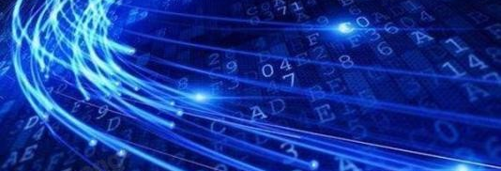
Conteúdo
01
02
03
04
05
Luz estruturada
Técnicas de modelação de luz
Setup e interface gráfica
Resultados exprimentais
Conclusão e trabalhos futuros

Slide 3
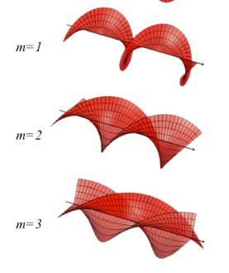
Luz estruturada
01
Luz struturada
Surgimento
Momento angular orbital (OAM)
Multiplexaçao
encodign
Interesse desde 1992
Iniciou-se com Hologramas de filmes fotográficos
Mais tarde, substituíu-se por moduladores de fase de cristal líquido.
Frente de fase helicoidal que faz a luz girar ao redor do seu eixo.
Pode ser explorado em: interação luz–matéria, microscopia, comunicações óticas.
Encoding
Manipulação do perfil de intensidade espacial, polarização ou fase da luz.
Moduladores espaciais de luz (SLMs) solidificaram o seu papel na exploração dessas propriedades.
Permite a transmissão de múltiplos canais ortogonais de informação, aumentando significativamente a capacidade de transmissão de dados.
A luz é codificada com diferentes valores de OAM, permitindo a transmissão simultânea de múltiplos canais no mesmo guia de onda ou canal de espaço livre.
Utiliza N estados distintos de OAM para codificar N símbolos ("0", "1", ..., "N-1").
Uma sequência de estados de OAM é gerada, com cada estado transmitido em um intervalo de tempo diferente.
No recetor, a informação é decodificada identificando o estado de OAM recebido em cada ponto temporal.

Slide 4
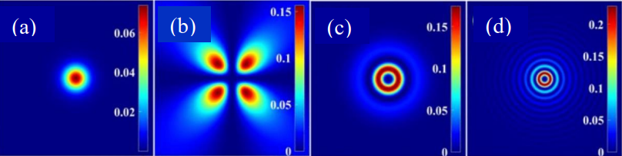
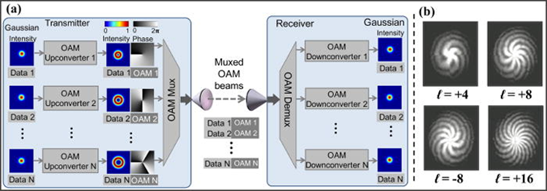
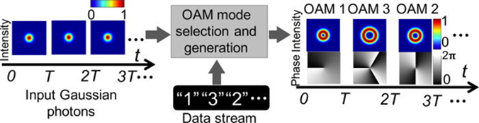
Uso de OAM nas comunicações óticas
Multiplexação
Encoding
Permite a transmissão de múltiplos canais ortogonais, aumentando significativamente a capacidade de transmissão de dados.
Utiliza N estados distintos de OAM para codificar N símbolos ("0", "1", ..., "N-1").

Slide 5
Tipos de feixes
03
Tecnicas de manipulação de luz
Existem vários tipos de feixes que podem transportar OAM
Gaussianos
Laguerre-Gaussianos (L-G)
Hermite-Gaussianos (H-G)
Bessel-Gaussianos (B-G)
Em Fibras oticas
Em espaço livre
Em Fibras óticas
Axícones
Lentes cilíndricas
Placas de fase em espiral
Placas-Q
Moduladores espaciais de luz
Long-period-fiber-grating
Chiral-long-period-fiber-grating
Chiral-long-period-fiber-grating
Long-period-fiber-grating

Slide 6
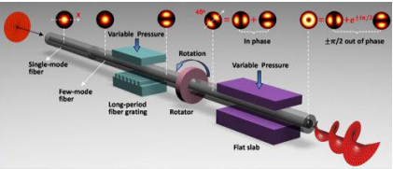
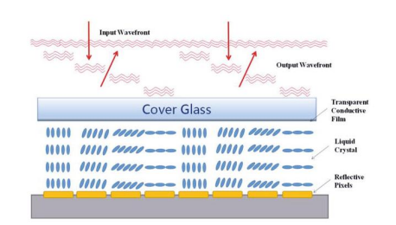
Técnicas de manipulação de luz
02
Em Fibras óticas
Em espaço livre
Long-period-fiber-grating
Chiral-long-period-fiber-grating
Axícones
Lentes cilíndricas
Placas de fase em espiral
Placas-Q
Moduladores espaciais de luz

Slide 7
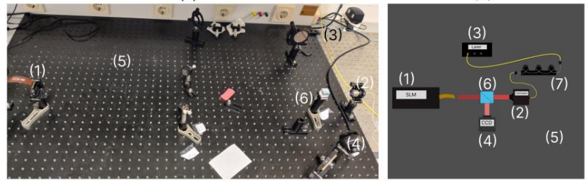
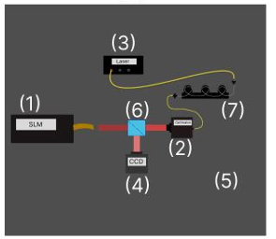
Setup experimental e GUI
03
Setup experimental e Interface Gráfica do Utilizador (GUI)
Setup
04
Moduladores espaciais de luz
Ajusta dinamicamente a fase, amplitude ou polarização do feixe de luz incidente, utiliza uma matriz (máscara de fase) de pixels para manipular a luz de maneira precisa e programável.
1 - SLM, 2 - Collimator, 3- DFB, 4 - LBP, 5- Breadboard, 6- Beam splitter, 7 - Polarization controller.

Slide 8
Setup experimental e Interface Gráfica do Utilizador (GUI)
05
Resultados exprimentais
03
Setup
1 - SLM, 2 - Colimador, 3- DFB, 4 - LBP, 5- Breadboard, 6- Beam splitter, 7 – Controlador de polarização.

Slide 9
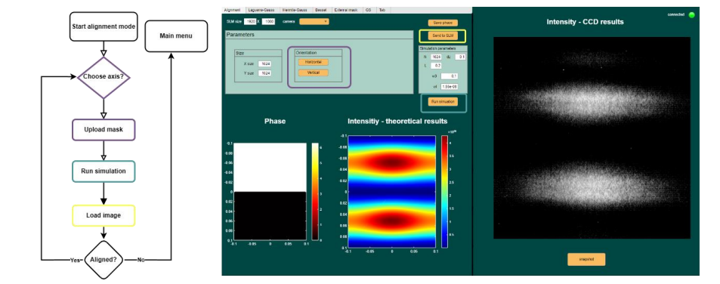
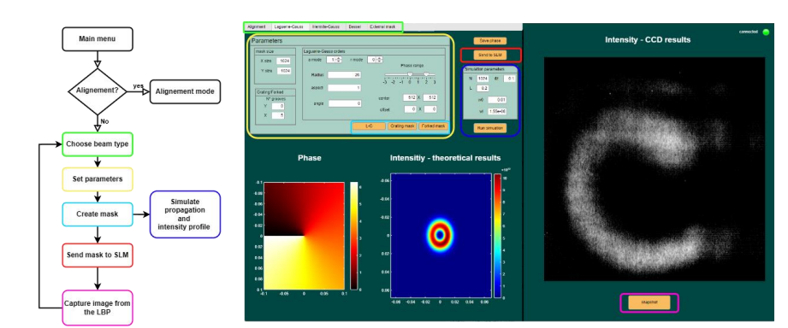
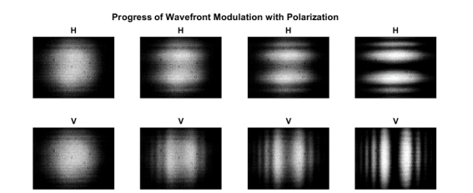
Setup experimental e Interface Gráfica do Utilizador (GUI)
05
Resultados exprimentais
03
GUI
Setup
Implementada em MATLAB, permite carregar máscaras de fase no SLM, ler o LBP e simular a propagação feixes de luz.
1 - SLM, 2 - Collimator, 3- DFB, 4 - LBP, 5- Breadboard, 6- Beam splitter, 7 - Polarization controller.

Slide 10
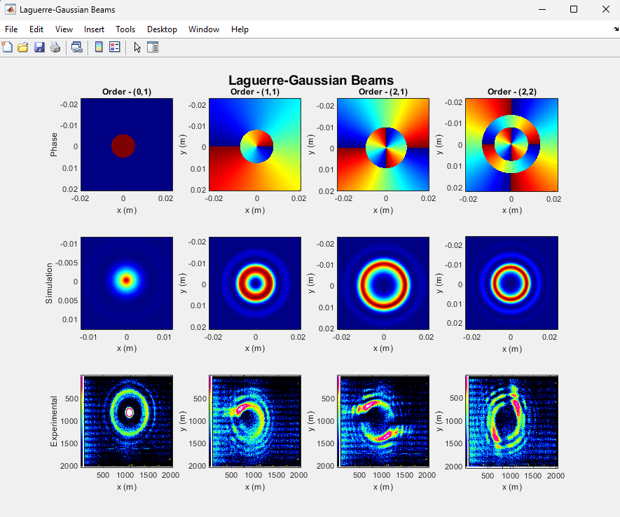
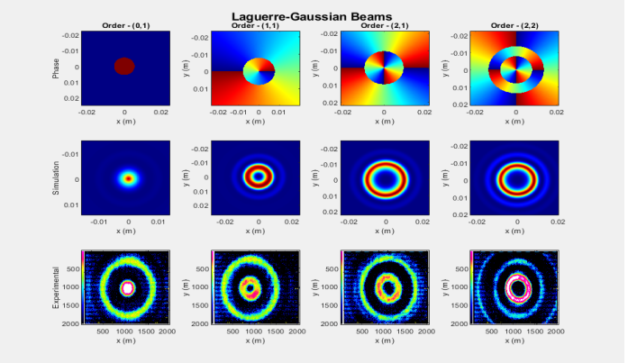
Resultados exprimentais
04
Feixes Laguerre-Gaussianos
Obtiveram-se resultados distorcidos, nomeadamente nos aneis de intensidade de feixes com OAM.
Porém, ao ajustar cuidadosamente os parametros geométricos das máscaras de fase conseguiu-se gerar com sucesso feixes Laguerre-Gaussianos.

Slide 11
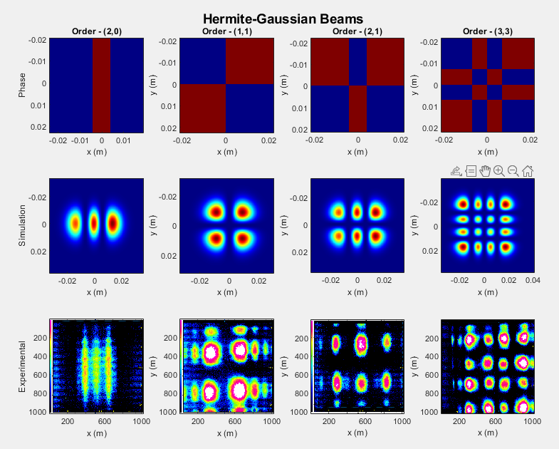
Feixes Hermite-Gaussianos

Slide 12
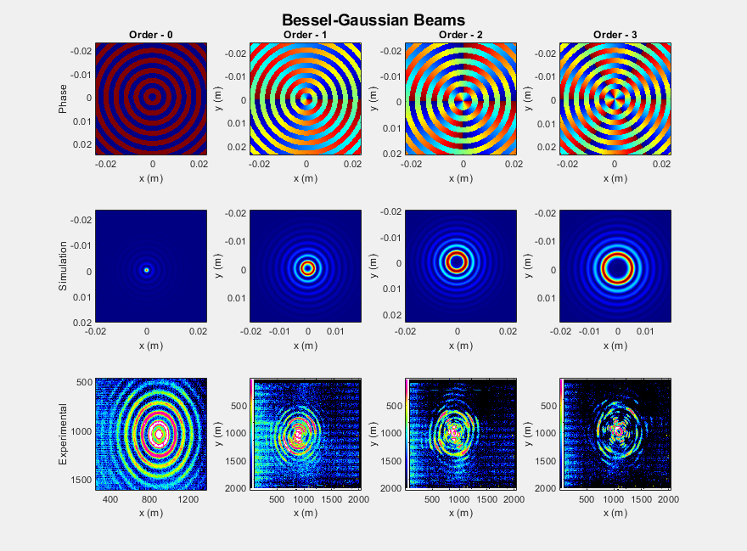
Feixes Bessel-Gaussianos

Slide 13
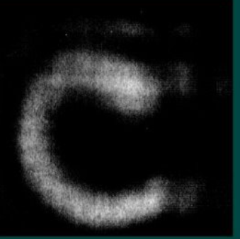
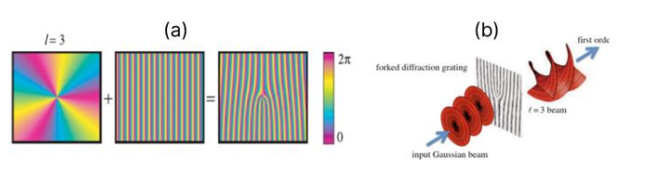
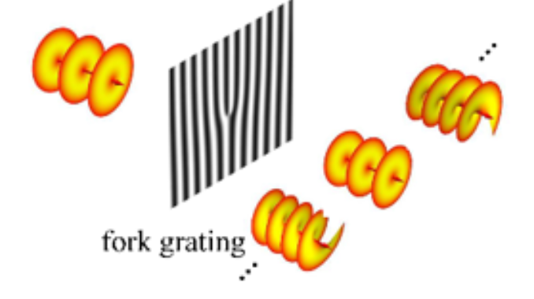
Desafios na Geração Precisa de Feixes com OAM:
Curvaturas residuais na tela do SLM
Respostas não uniformes dos pixels do SLM
Componentes Gaussianos indesejados devido à refletividade
Máscaras de fase bifurcadas

Slide 14
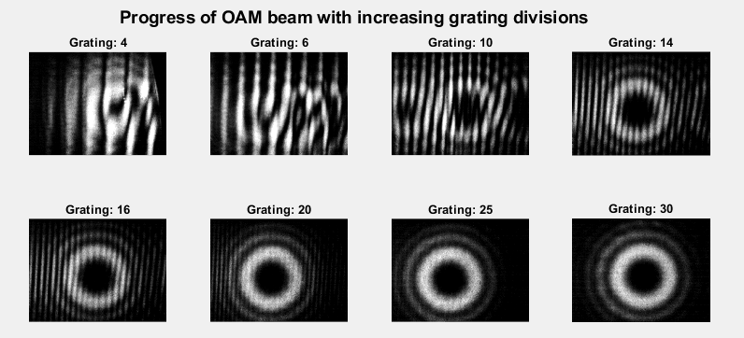
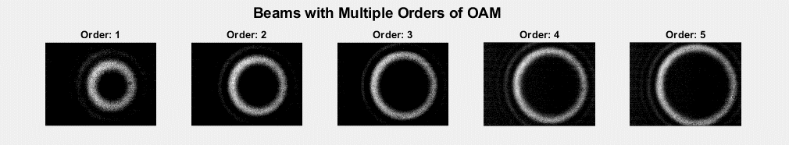
Feixes com OAM acoplado

Slide 15
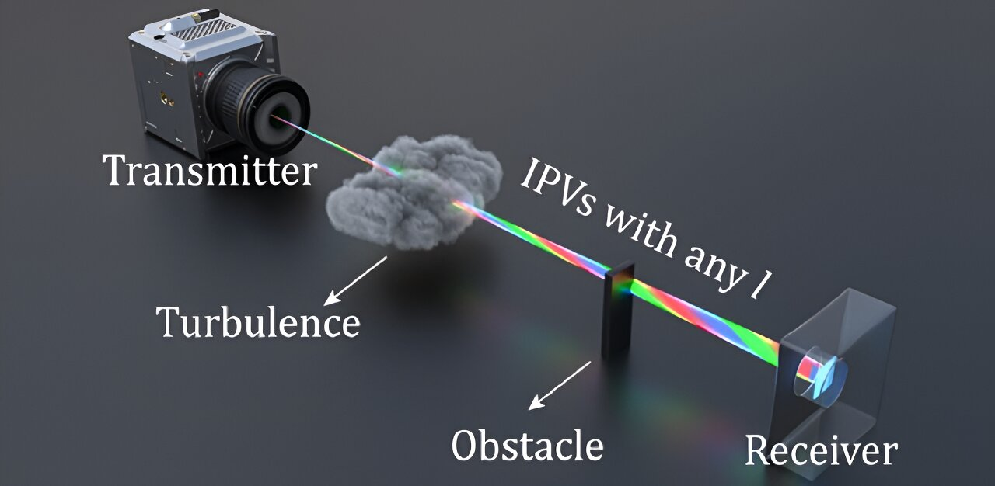
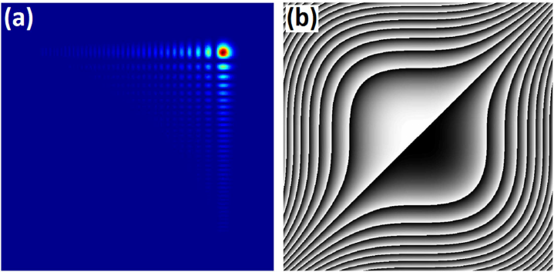
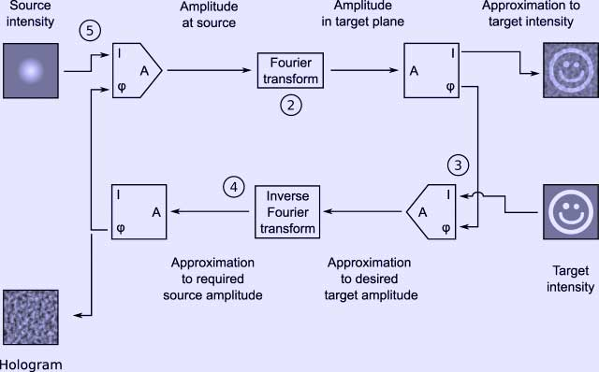
Conclusão e trabalhos futuros
Testes de resiliência
05
Feixes Airy
Estudou-se vários tipos de luz estruturada utilizando SLM, nomeadamente L-G, H-G e B-G, assim como a sua capacidade de acoplar OAM.
Implementaram-se máscaras de fase bifurcadas para melhorar a pureza dos feixes.
Desenvolveu-se um setup experimental com SLM para geração controlada de feixes.
Criou-se uma GUI em MATLAB para facilitar o controle e a aplicação de máscaras de fase.
Gerchberg–Saxton algorithm
Algoritmo Gerchberg–Saxton

Slide 16
Conclusão e trabalhos futuros
05
Feixes Airy
Testes de resiliência
Algoritmo Gerchberg–Saxton

Slide 17
Obrigado pela atenção!

